Slide 1
The Skool – Jens Dossel
Lab i SQL1

Slide 2
Uppgift 0 - uppvärmning
Skapade repot i Github
Klonade det tomma repot till vm: git clone git@github.com:dosselicious/the_skool_jens_dossel.git
cd the_skool_jens_dossel
Skapade .gitignore för att slippa swap-filer och macos metadata.
Gjorde första commit.
Laddade ner och rensade data-filen i excel, och skickade den sedan till repot: scp ~/Downloads/data_lab.xlsx oracle:/home/jdossel/the_skool_jens_dossel/
Skapade databasen i orac:
SQL> set loadformat xlsx
SQL> load table data_lab data_lab.xlsx new
Kontrollerade datan:
SQL> desc data_lab
select count(*) from data_lab;
Jag fick med samtliga kolumner och 1184 rader.

Slide 3
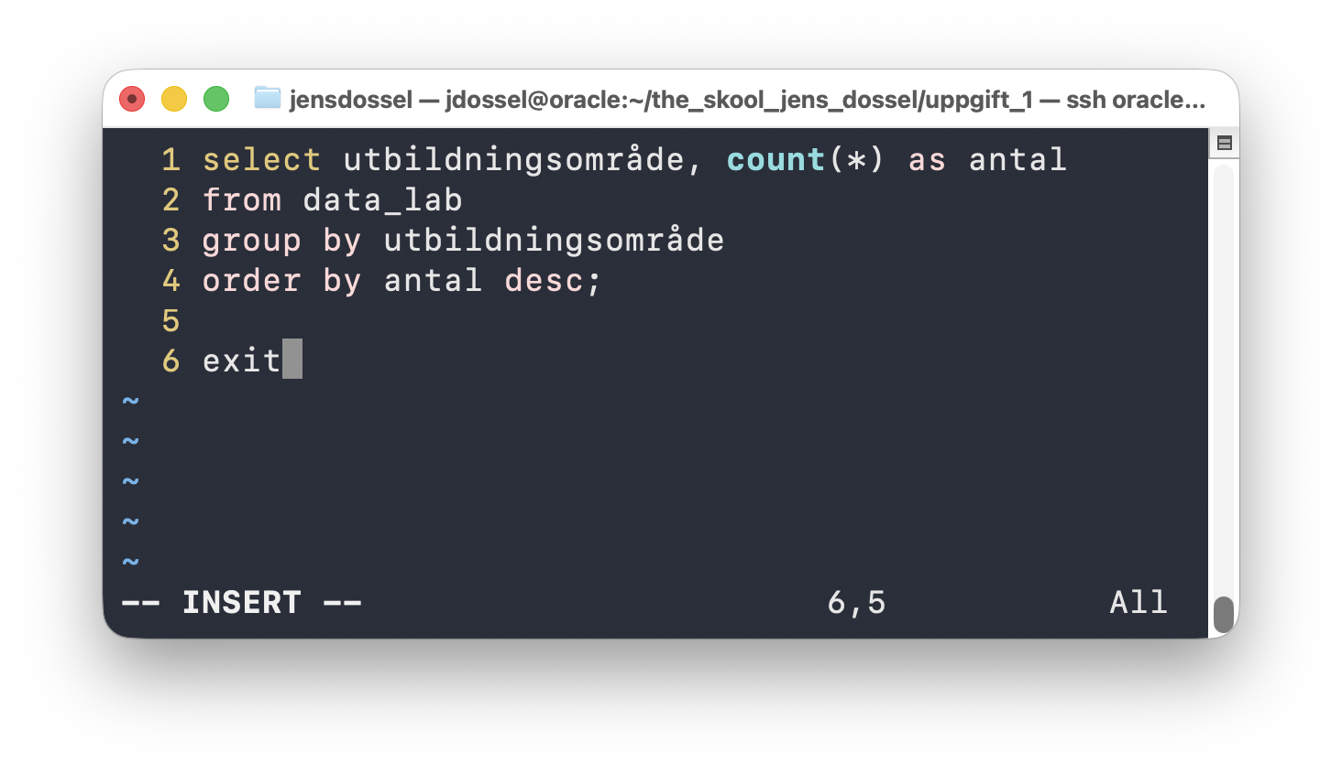
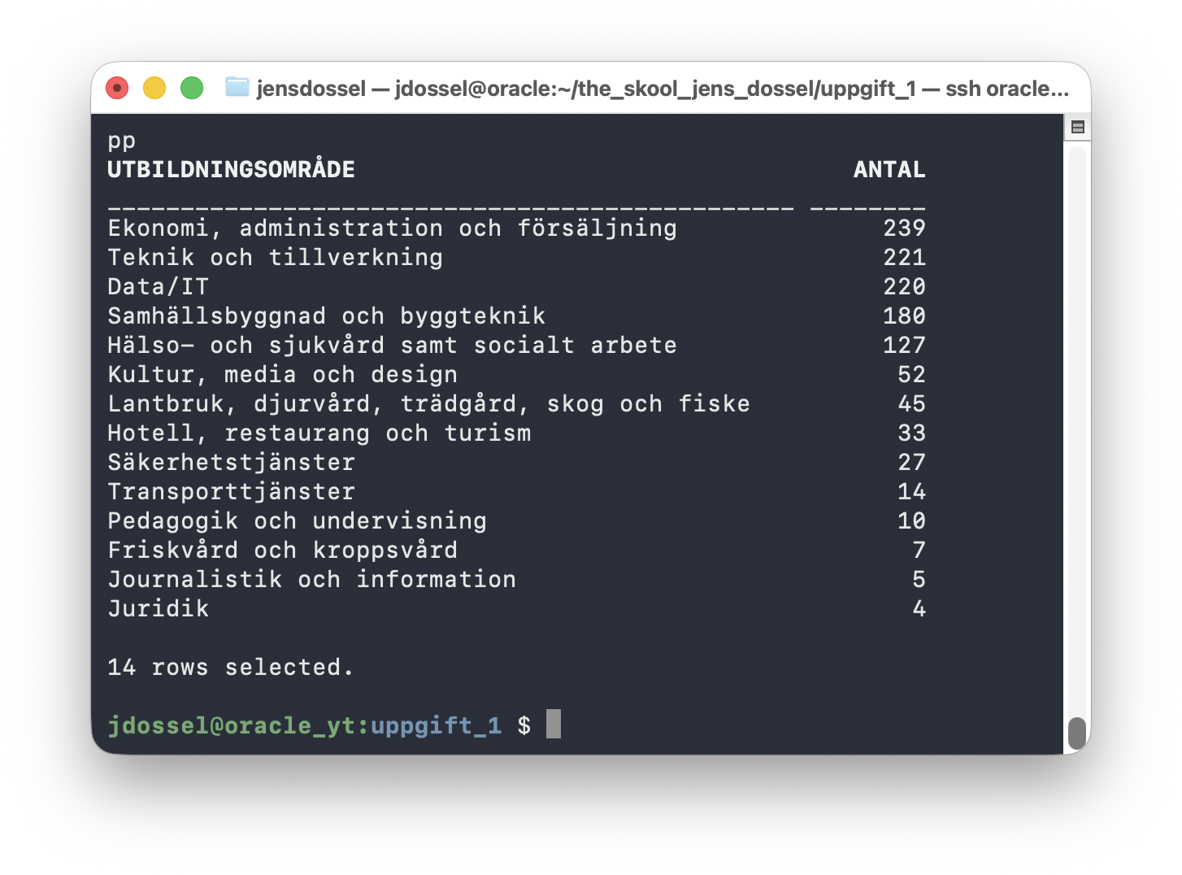
Uppgift 1 – grundläggande EDA a) Antal ansökningar per utbildningsområde, sorterat på flest ansökningar – uppgift_1/1
Jag valde att se utbildningsområde och count(*) som antal från data_lab, och genom att gruppera på utbildningsområde får jag antal ansökningar, eller rader, per område. Sorterar på antal fallande.
Scriptet avslutar orac med exit.

